Slide 1
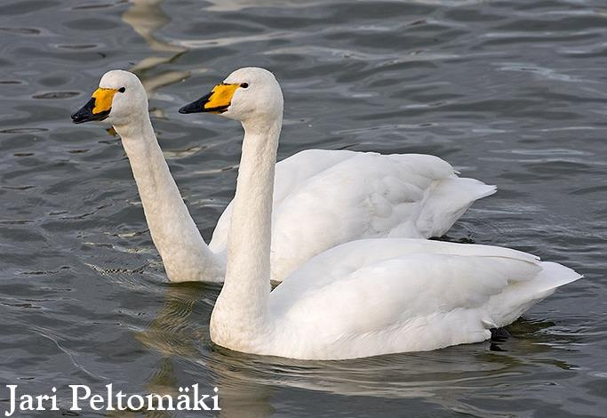
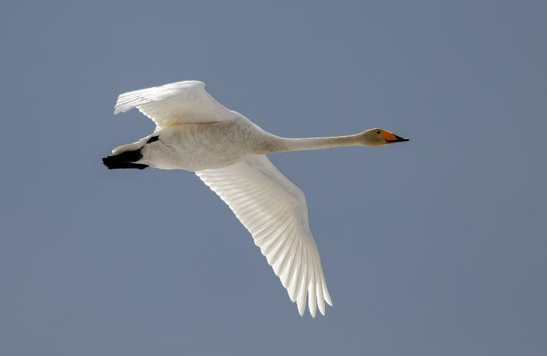
LAULUJOUTSEN
Sorsalintu n. 150 cm
Suomen suurimpia lentäviä lintuja
Kokonaan valkoinen
Pitkä kaula
Nokassa keltaista ja mustaa
Lentää kaula suorana

Slide 2
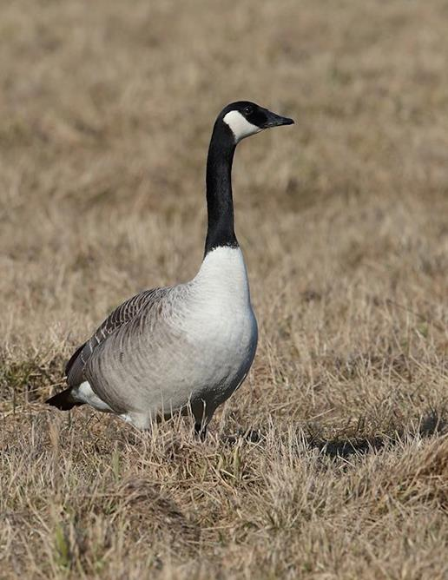
KANADANHANHI
Sorsalintu n. 95 cm
Suurikokoinen
Pitkä kaula
Pää ja kaula mustat, poski ja leuanalus valkoiset
Rinta vaalea
Selkä harmaanruskea

Slide 3
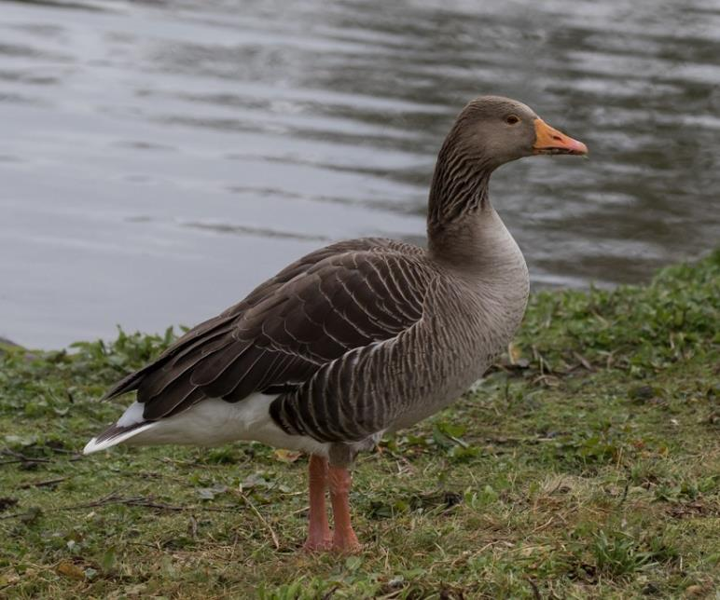
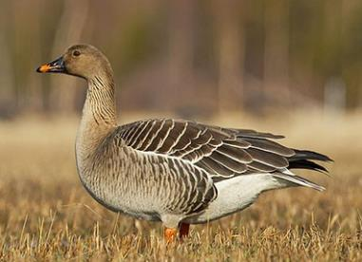
MERIHANHI
Sorsalintu n. 78 cm
Yleisväri harmaa
Melko pitkä kaula
Pää vaaleampi
Suuri vaaleanpunertava tai oranssi nokka
Jalat vaaleanpunertavat
Voi sekoittaa:
Metsähanhi

Slide 4
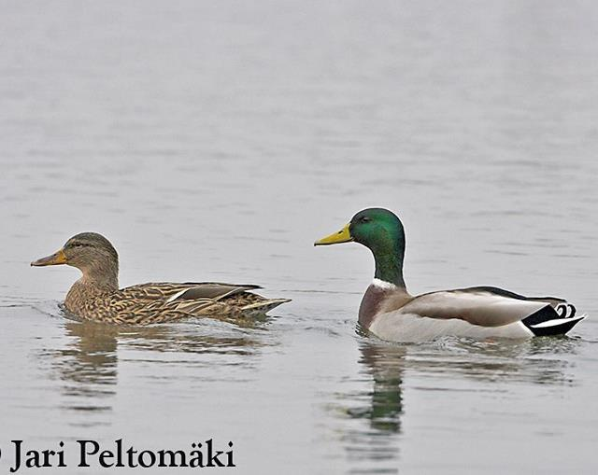
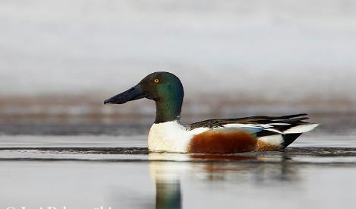
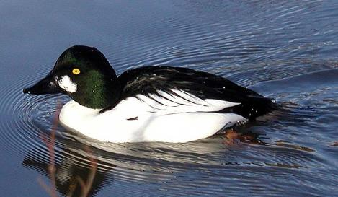
SINISORSA
Sorsalintu n. 55 cm
KOIRAS
Sinivihreä pää, jossa valkoinen kaularengas ja keltainen nokka
Rinta tummanruskea, muu ruumis harmaa
Pyrstössä kiehkurat
Voi sekoittaa:
Lapasorsa
Telkkä

Slide 5
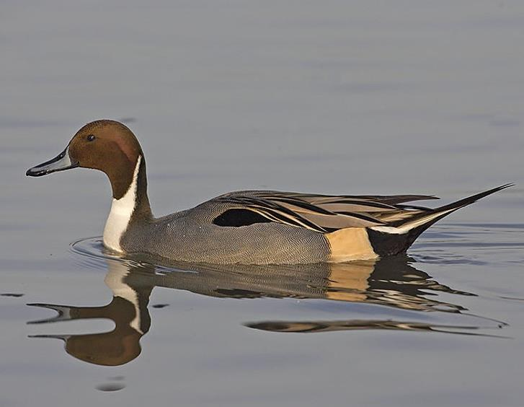
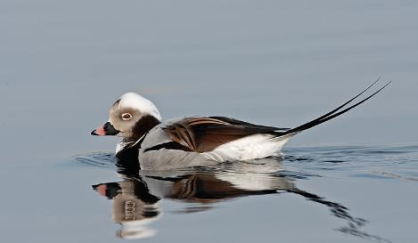
JOUHISORSA
Sorsalintu n. 56 cm
KOIRAS
Pitkä pyrstöjouhi
Suklaanruskea pää
Rinnan valkoinen alue nousee viiruna niskaan
Voi sekoittaa:
Alli

Slide 6
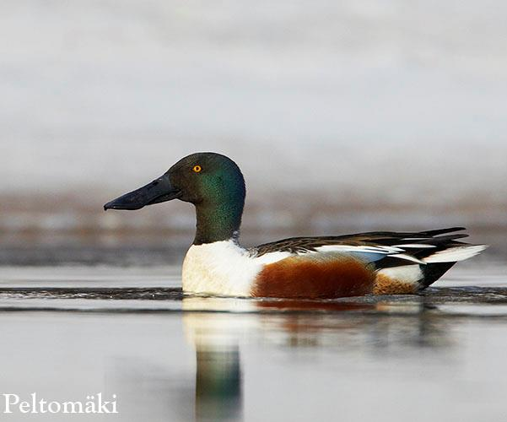
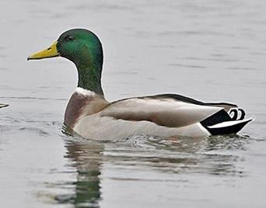
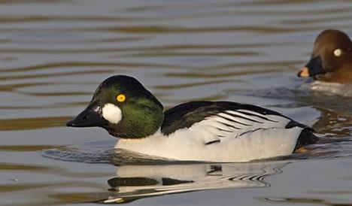
LAPASORSA
Sorsalintu n. 48 cm
KOIRAS
Pitkä ja kärjestä leveä tumma nokka
Tummanvihreä pää
Vatsa ja kyljet punaruskeat
Voi sekoittaa:
Sinisorsa
Telkkä

Slide 7
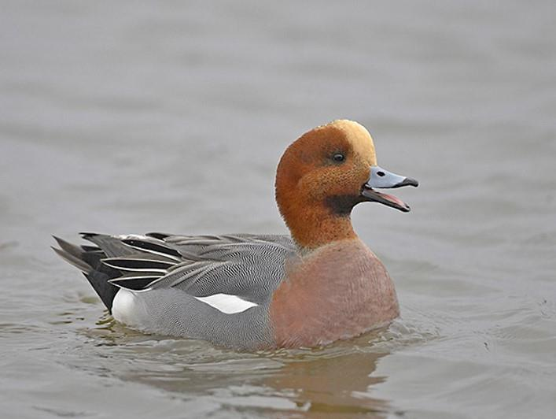
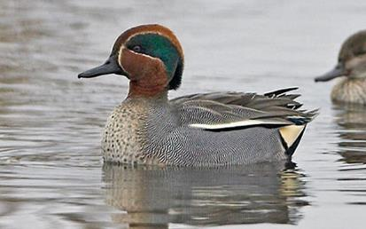
HAAPANA
Sorsalintu n. 46 cm
KOIRAS
Punaruskea pyöreä pää
Kermanvaalea otsa
Harmaa nokka
Harmaat kyljet
Voi sekoittaa:
Tavi

Slide 8
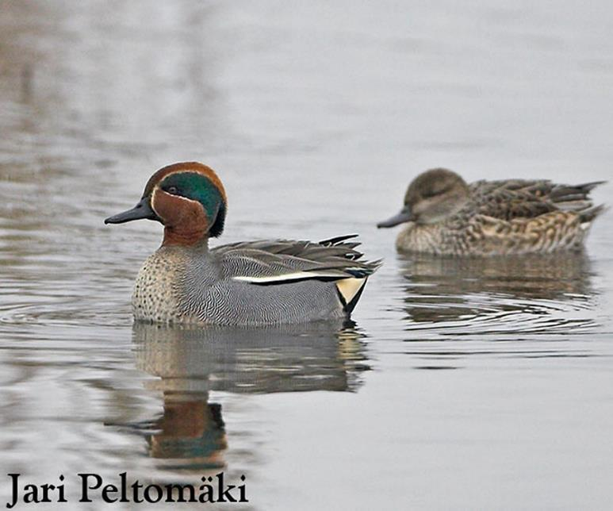
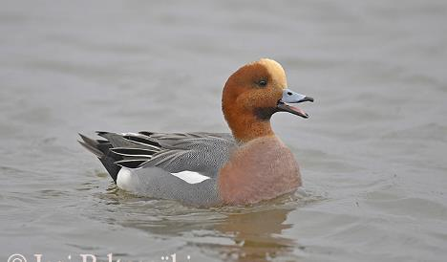
TAVI
Sorsalintu n. 36 cm
Pienikokoinen
KOIRAS
Punaruskeassa päässä sinivihreä kuvio (ei näy kauas)
Pitkä vaalea kylkijuova
Kellertävä laikku takapäässä
Voi sekoittaa:
Haapana

Slide 9
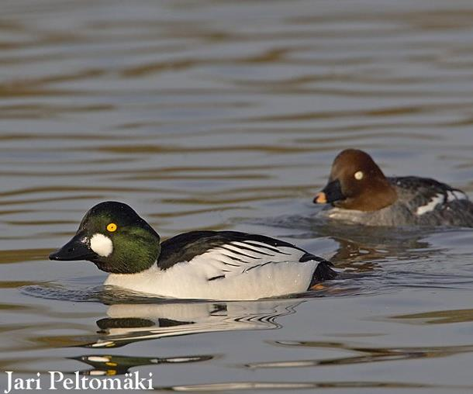
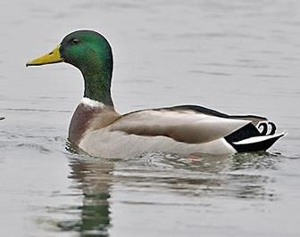
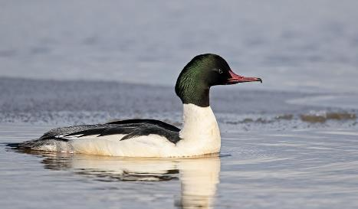
TELKKÄ
Sorsalintu n. 44 cm
KOIRAS
Mustavalkoinen
Pää kulmikas, vihertävänmusta
Valkoinen poskilaikku
Keltainen silmä
Voi sekoittaa:
Sinisorsa
Isokoskelo

Slide 10
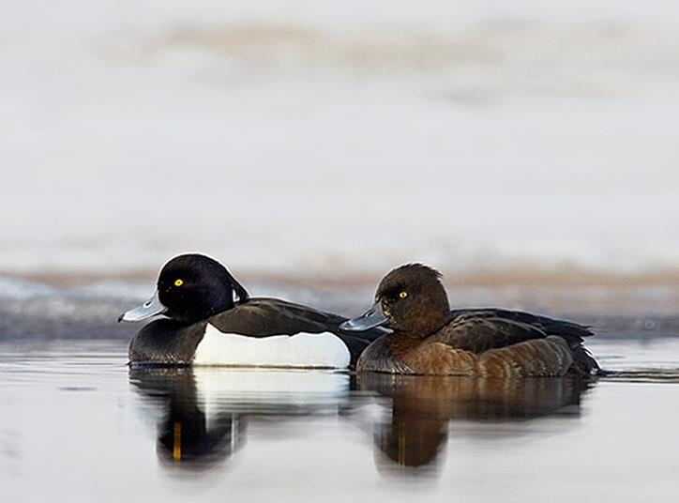
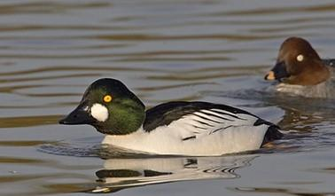
TUKKASOTKA
Sorsalintu n. 43 cm
KOIRAS
Musta, paitsi valkoiset kyljet
Niskassa töyhtö (ei aina näy)
Vaaleanharmaa nokka
Voi sekoittaa:
Telkkä

Slide 11
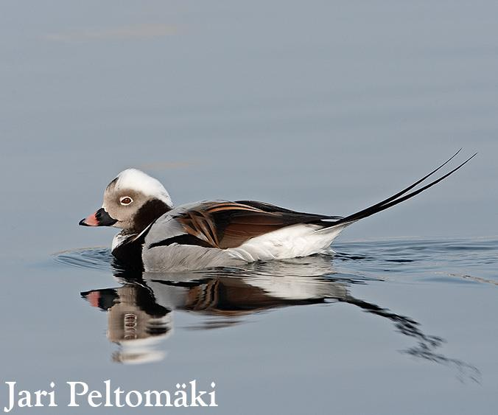
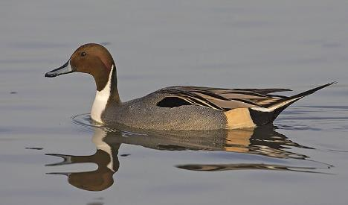
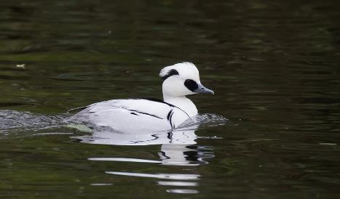
ALLI
Sorsalintu n. 55 cm (josta pyrstö 12 cm)
Ruskean, mustan ja valkoisen kirjava
Koiraalla (kuvassa) pitkät pyrstöjouhet
Lyhyt leveä nokka
Puku muuttuu erinäköiseksi useita kertoja vuodessa
Voi sekoittaa:
Jouhisorsa
Uivelo

Slide 12
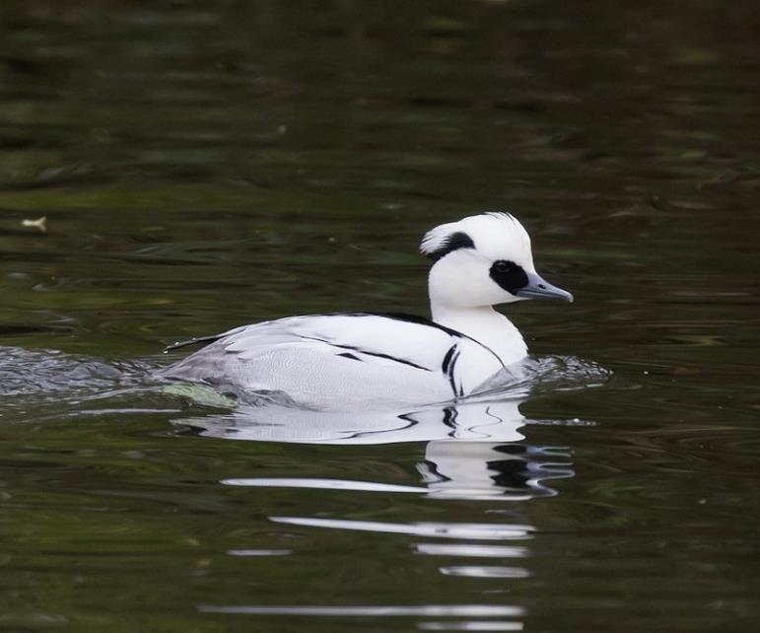
UIVELO
Sorsalintu n. 41 cm
KOIRAS
Pääosin valkoinen
Mustat “silmälaput”
Mustia juovia kyljissä ja niskassa
Voi sekoittaa:
Alli

Slide 13
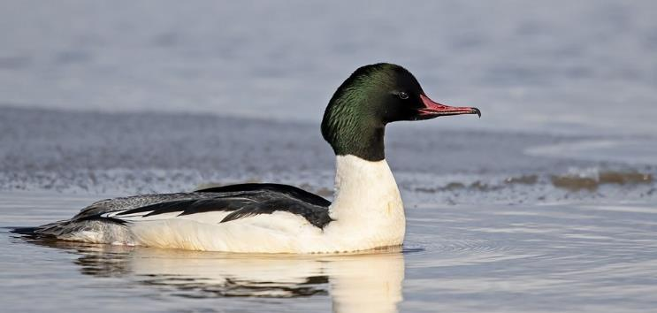
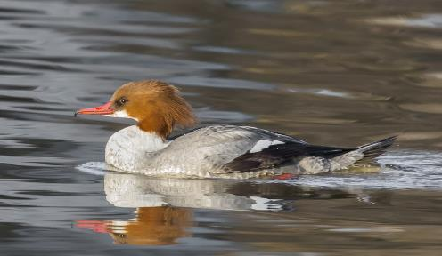
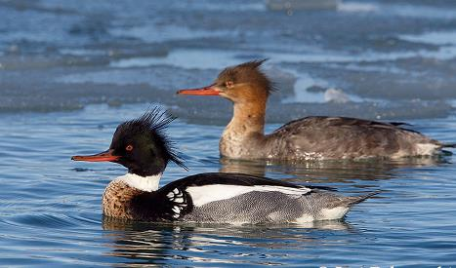

ISOKOSKELO
Sorsalintu n. 63 cm
Pitkä koukkupäinen nokka
Koiras (ylempi kuva) mustavalkoinen
Pää vihertävänmusta
Rinta valkoinen
Naaraan (alempi kuva) pää ruskea, niskassa töyhtö
Voi sekoittaa:
Tukkakoskelo
Telkkä

Slide 14
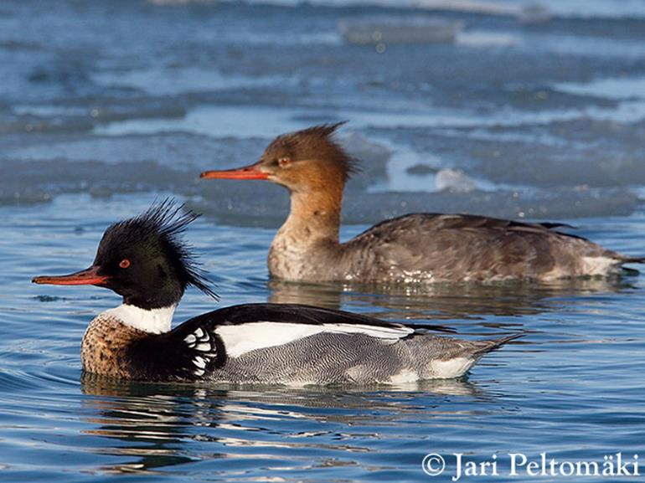
TUKKAKOSKELO
Sorsalintu n. 55 cm
Hapsottava “tukka”
Pitkä nokka, ei koukkua
Koiraalla (alempi lintu) tumma pää ja valkoinen kaularengas
Koiras kirjavampi kuin isokoskelo, rinta ruskea
Voi sekoittaa:
Isokoskelo

Slide 15
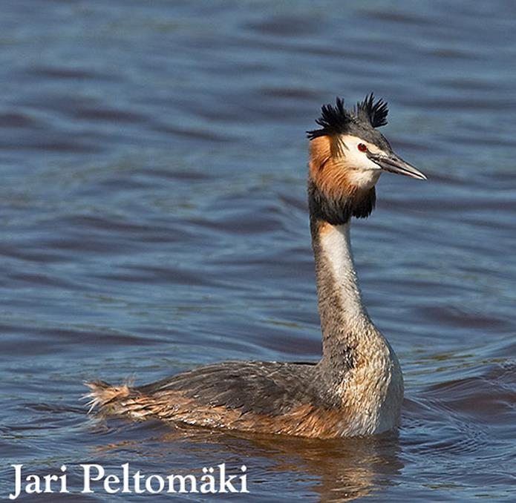
SILKKIUIKKU
Uikkulintu, n. 48 cm
Pitkä kaula
Pitkä terävä nokka
Päässä mustat töyhdöt ja punaruskeat “poskiparrat”
Rinta ja kaulan etumus vaaleat

Slide 16
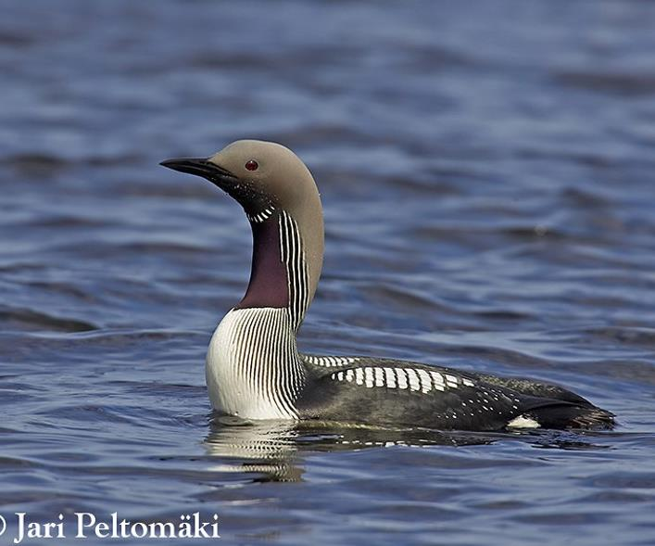
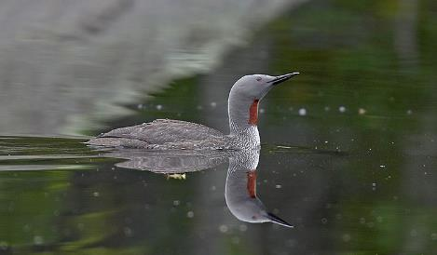
KUIKKA
Kuikkalintu n. 70 cm
Pyöreä niska ja päälaki harmaat
Sivuilta mustavalkoviiruinen kaula
Kiiltävänmusta kurkkulappu
Selkäpuolella selkeitä valkoisia “ruutuja” tummalla pohjalla
Voi sekoittaa:
Kaakkuri

Slide 17
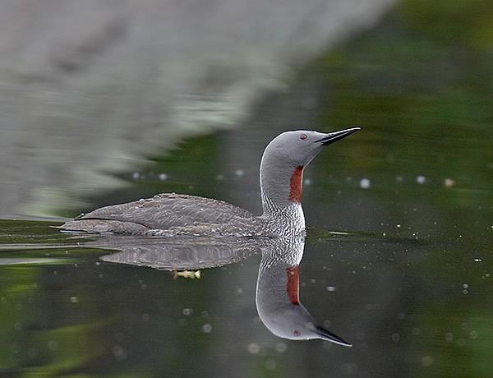
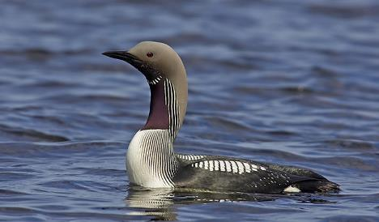
KAAKKURI
Kuikkalintu n. 60 cm
Pää ja kaula sivuilta harmaat
Mustavalkoisia viiruja niskassa
Punaruskea kurkkulappu (voi näyttää kaukaa mustalta)
Ei kuviointia selässä
Voi sekoittaa:
Kuikka

Slide 18
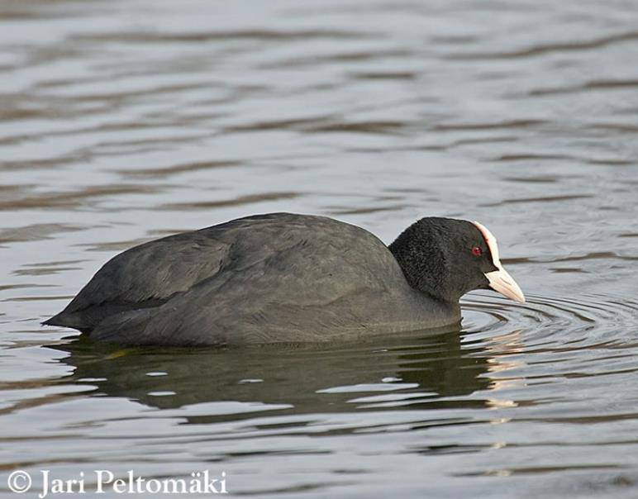
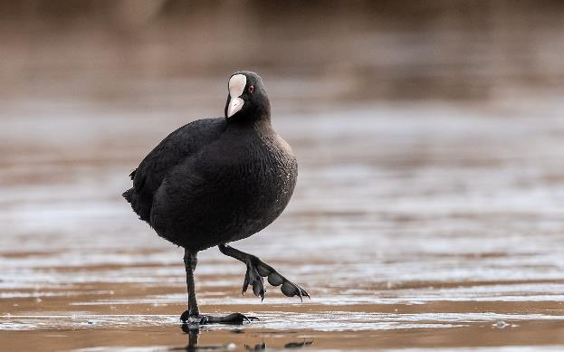
NOKIKANA
Rantakana n. 39 cm
Kokonaan musta, pyöreämuotoinen (“keilapallo”)
Valkoinen nokka ja otsakilpi
Melko pitkät jalat, joissa suuret, leveät varpaat (ei räpylöitä)

